Slide 1
In-company-presentatie Verandertraject
Mechiel Gerding
Thomas van Breemen – Schneider
Marco Smit
Rudolf Haze

Slide 2
Inhoud
Verandervoorstel
Verandertraject
Beroepsproducten
De vernieuwing
Legacy
Adviesplan

Slide 3
Verandervoorstel
Beweegactiviteiten in een wijk organiseren voor inactieve sporters in samenwerking in samenwerking met stakeholders en verenigingen
Persoonlijke interesse
Organisatieanalyse
Het verbeteren en uitbreiden van de promotiemix
Persoonlijke interesse
Vraag vanuit Sportbedrijf

Slide 4
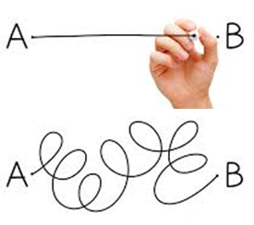
Verandertraject
Blok 2.1 Organisatie analyse + Werkbespreking
Blok 2.2 Prototype de Wiken en de Trisken
Blok 2.3 Uitvoering en implementatie
Blok 2.4 Monitoring en evaluatie

Slide 5
Beroepsproducten
Video Beweegmarkt
https://www.youtube.com/watch?v=HX3OH8U_CvA
Video Jeugdsportfonds
Video Afdeling sport en bewegen
Blueprint Buursportvereniging

Slide 6
De vernieuwing
Organisatiebeschrijving -> up to date maken.
Video beweegmarkt -> Promotie afgelopen editie, origineel beeldmateriaal om een aantrekkelijke video te maken.
Video Jeugdsportfonds -> Nieuwe manier van informeren over het jeugdsportfonds binnen de gemeente Smallingerland.
Video afdeling Sport & Bewegen -> korte en overzichtelijke manier om de werkzaamheden van de afdeling binnen Sportbedrijf Drachten in kaart te brengen.
Blueprint -> een overzichtelijk en onderbouwd document voor het opzetten van een buurtsportvereniging binnen een wijk.

Slide 7
Legacy
Legacy operationeel- en tactisch niveau
Beweegmarkt video
Jeugdsportfonds video
https://www.youtube.com/watch?v=DOVVTVr-JaQ
Afdeling sport en bewegen video
Blueprint

Slide 8
Adviesplan
Blueprint gebruiken voor de wijk de Wiken
Organisatiebeschrijving
Enquête
Sportdeelname het laagst
Danielle buurtsportcoach
Route
Blueprint deel A&B

Slide 9
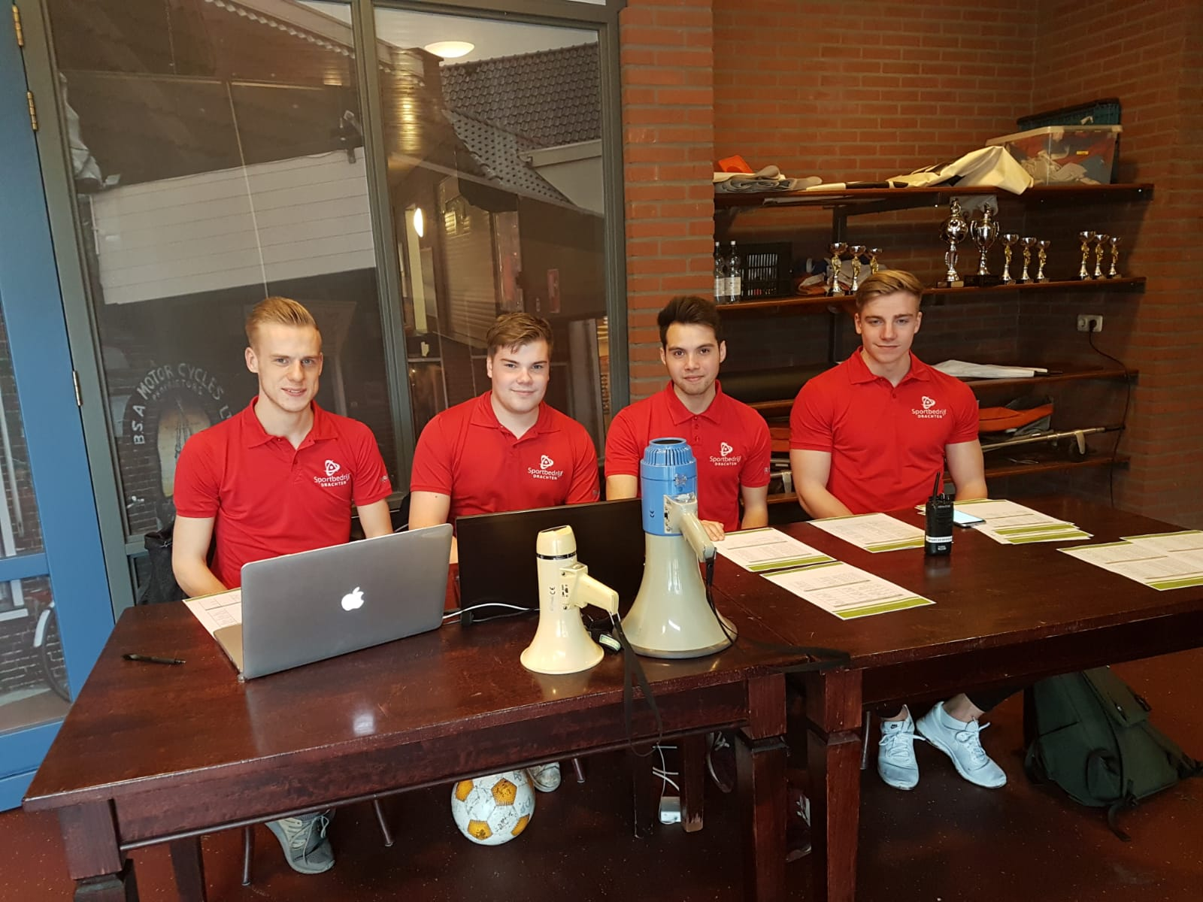
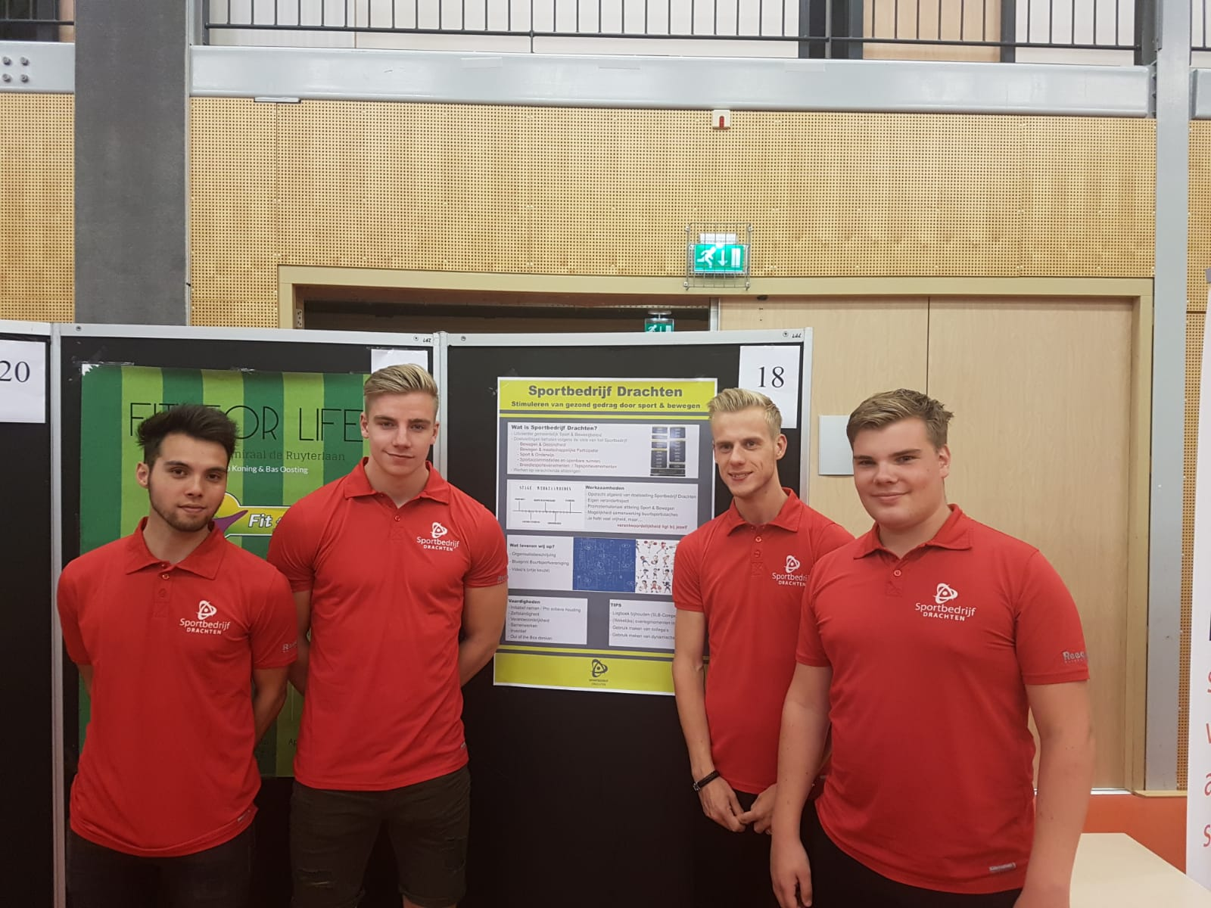
Teamproces
Indicatoren:
Verantwoordelijkheid en waarderende houding
Investeren in functionele samenwerkingsverbanden
Actief bijdragen aan gezamenlijke doelen
Inbreng eigen opinie en doelstellingen
Inzet van constructieve communicatie

